Slide 1
FOODLACK
2ºDAW
Jesica Beltrán Cordero

Slide 2
Descripción de aplicación
Situación actual por Covid-19
Falta de productos
Objetivos:
  Informar al usuario del producto
  Reducir el tiempo fuera de casa

Slide 3
Principios SOLID
Buena organización del código
Principios
  Principio de responsabilidad única
  Principio Abierto/Cerrado
  Sustitución de Liskov
  Segregación de la interfaz
  Inversión de dependencias

Slide 4
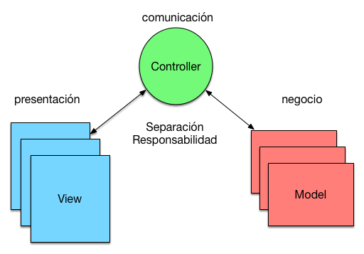
Arquitectura MVC
Separación entre lógica y visualización.
Ventajas
  Mejor división de trabajo
  Mejor mantenimiento
  Más facilidad en pruebas unitarias

Slide 5


Servidor
API REST
Entity Framework .NET Core
SQLServer Express Edition

Slide 6
API REST
Conjuto de reglas y especificaciones.
  Protocolo cliente-servidor sin estado.
  Cacheable
  Operaciones GET, POST, PUT y DELETE.
  Interfaz uniforme
  Sistema de capas

Slide 7
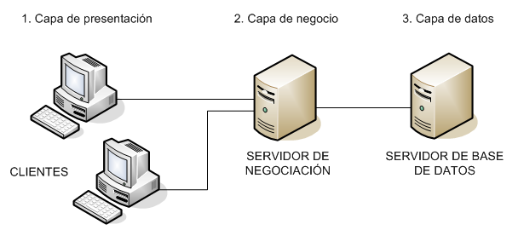
Sistema de capas

Slide 8
Inyección de dependencias
Sin librerías
No se instancian los objetos
Pruebas unitarias
  Moq

Slide 9
ADO.NET EntityFramework
ORM de .NET Core
Code First
  Modelo→Entidad
  EF genera la base de datos
  Control total
  Migración

Slide 10
Cliente
Ionic 5
  Aplicaciones Híbridas
  AngujarJS y Cordova
  Web Responsive

Slide 11
Ionic
Necesaria instalación NodeJs
Instalación sencilla mediante cmd
  npm install -g ionic
  ionic start nombredelProyecto
  Ionic serve

Slide 12
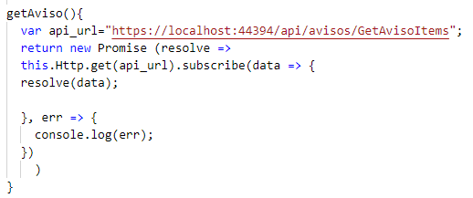
Ionic & API REST
Servicios
Petición GET

Slide 13
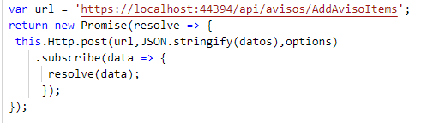
Ionic & API REST
Servicios
Petición POST

Slide 14
Mejoras futuras
Sesiones con OAuth 2.0
Eliminación de notificaciones
Caducidad de notificaciones

Slide 15
CONCLUSIONES
Lo aprendido
  Arquitecturas
  Ionic
  API REST
  Cliente-Servidor

